Slide 1
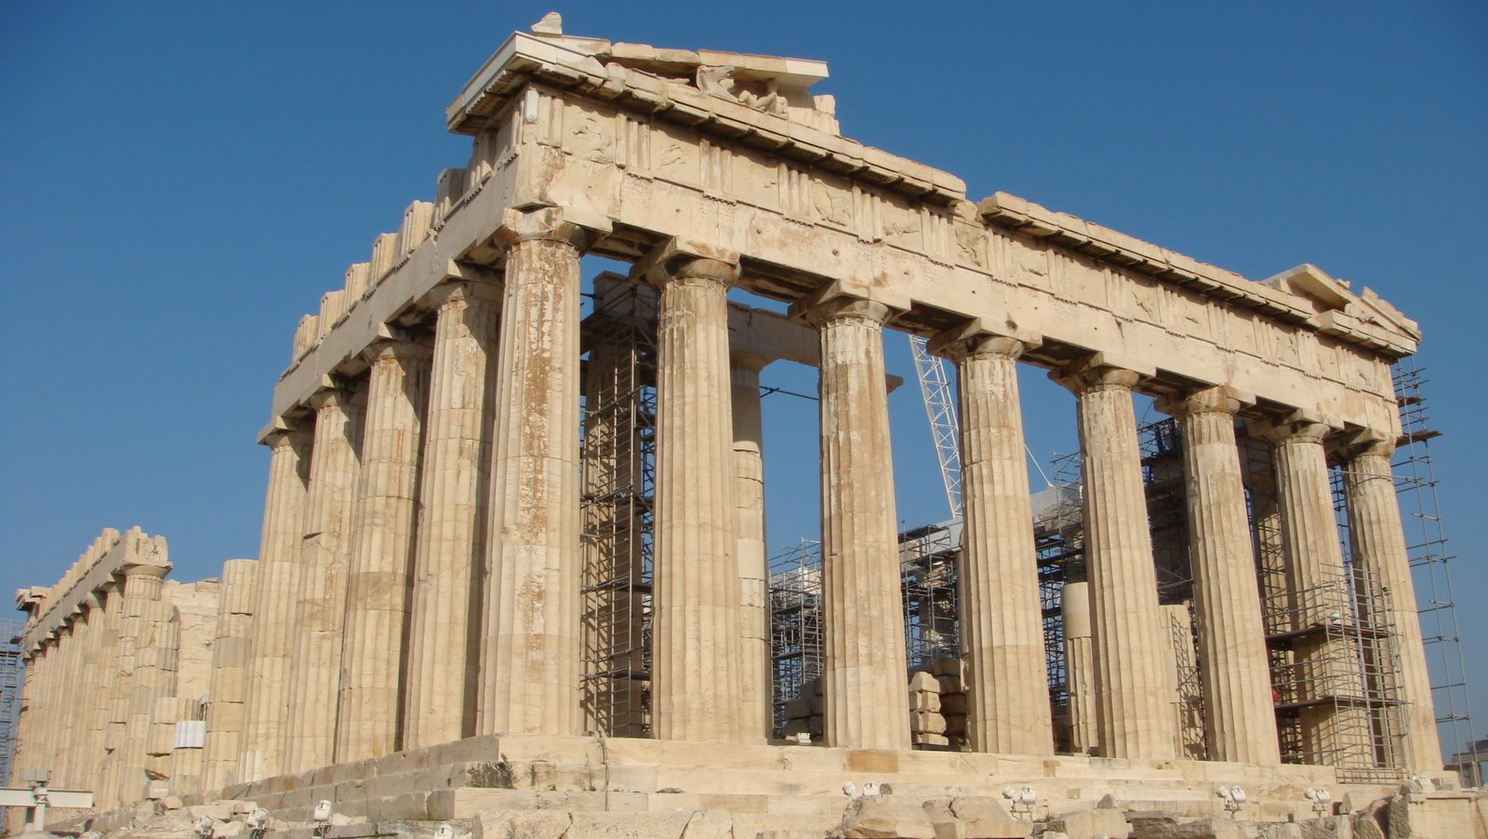
Antiken
”Västerlandets vagga”

Slide 2
Varför snackar vi om antiken?
Filosofi
Konst, poesi
Politik
Astronomi
Matematik
Historia, historieskrivning
Demokrati???
All europeisk kunskap kommer att utgå ifrån det antika tänkandet!
Notes:
De har påverkat allt som kommit efter och man har påverkats väldigt länge av detta. Araberna samlade på gerkiska skrifter som kom tillbaka till Europa under medeltiden och lade grunden för den vetenskapliga revolutionen.
Det grekerna gjorde var att ifrågasätta gudarnas inverkan, inom såväl historien såsom filosofi och läkemedelskonsten.
Angående demokrati – var det som antiken hade demokrati egentligen? När är något demokratiskt? När är det inte det?

Slide 3
Antika Grekland

Slide 4
Minoisk och Mykensk kultur
Minoerna på Kreta
Byggde Knossos. Försvann oförklarligt på 1500-talet fvt. Knossos har brunnit.
Hieroglyf-liknande språk som inte kunnat tydas.
Mykene på fastlandet.
Krigarkultur som levde på krig, sjöröveri men också handel.
Centrerade kring kungar men hade fördelad makt på institutioner och lokala maktinstanser.
Försvinner någon gång efter 1200 fvt. Palatsen brända och städerna övergivna.
Notes:
Minoernas kultur på Kreta.
Börjar ca 2000-talet fvt.
Influerats av lilla Asien och Mellanöstern. Samma sorts skrifter på lertavlor som där.
Centrerat kring en kung och palats med en utvecklad byråkrati. Skriften har dock inte kunnat tydas, Det hade eget språk som inte var grekiska. Därför vet vi inte så mycket om dem. Byggde Knossos, vilket har brunnit – varför vet man inte.
Mykene
Parallell civilisation. Alltså samma tid. Stormakt 1600 före Kristus. Tog över Kreta. Fokuserade på krig, Styrdes av kung, men var uppdelat i mindre enheter som verkade självständigt. Detta framgår av deras konst och arkitektur. Speciella gravar, Tholos – såg ut som bikupor, där kungarna begravdes. Ekonomi fick man genom handel men också från sjöröveri. 1250fvt ca, belägrade man troligtvis Troja, vilket gav upphov hill Homeros illiaden och odyssen. Kollapsar dock kort därpå – palatsen brända och städer övergivna.

Slide 5
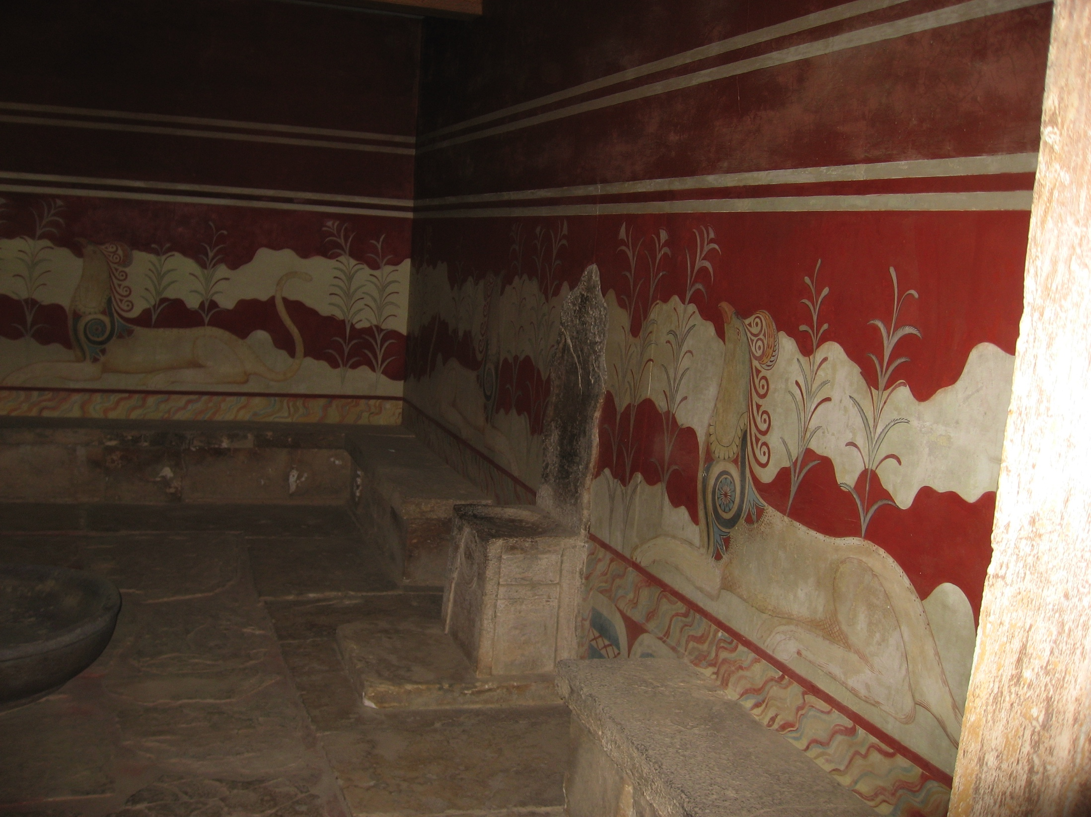

Slide 6
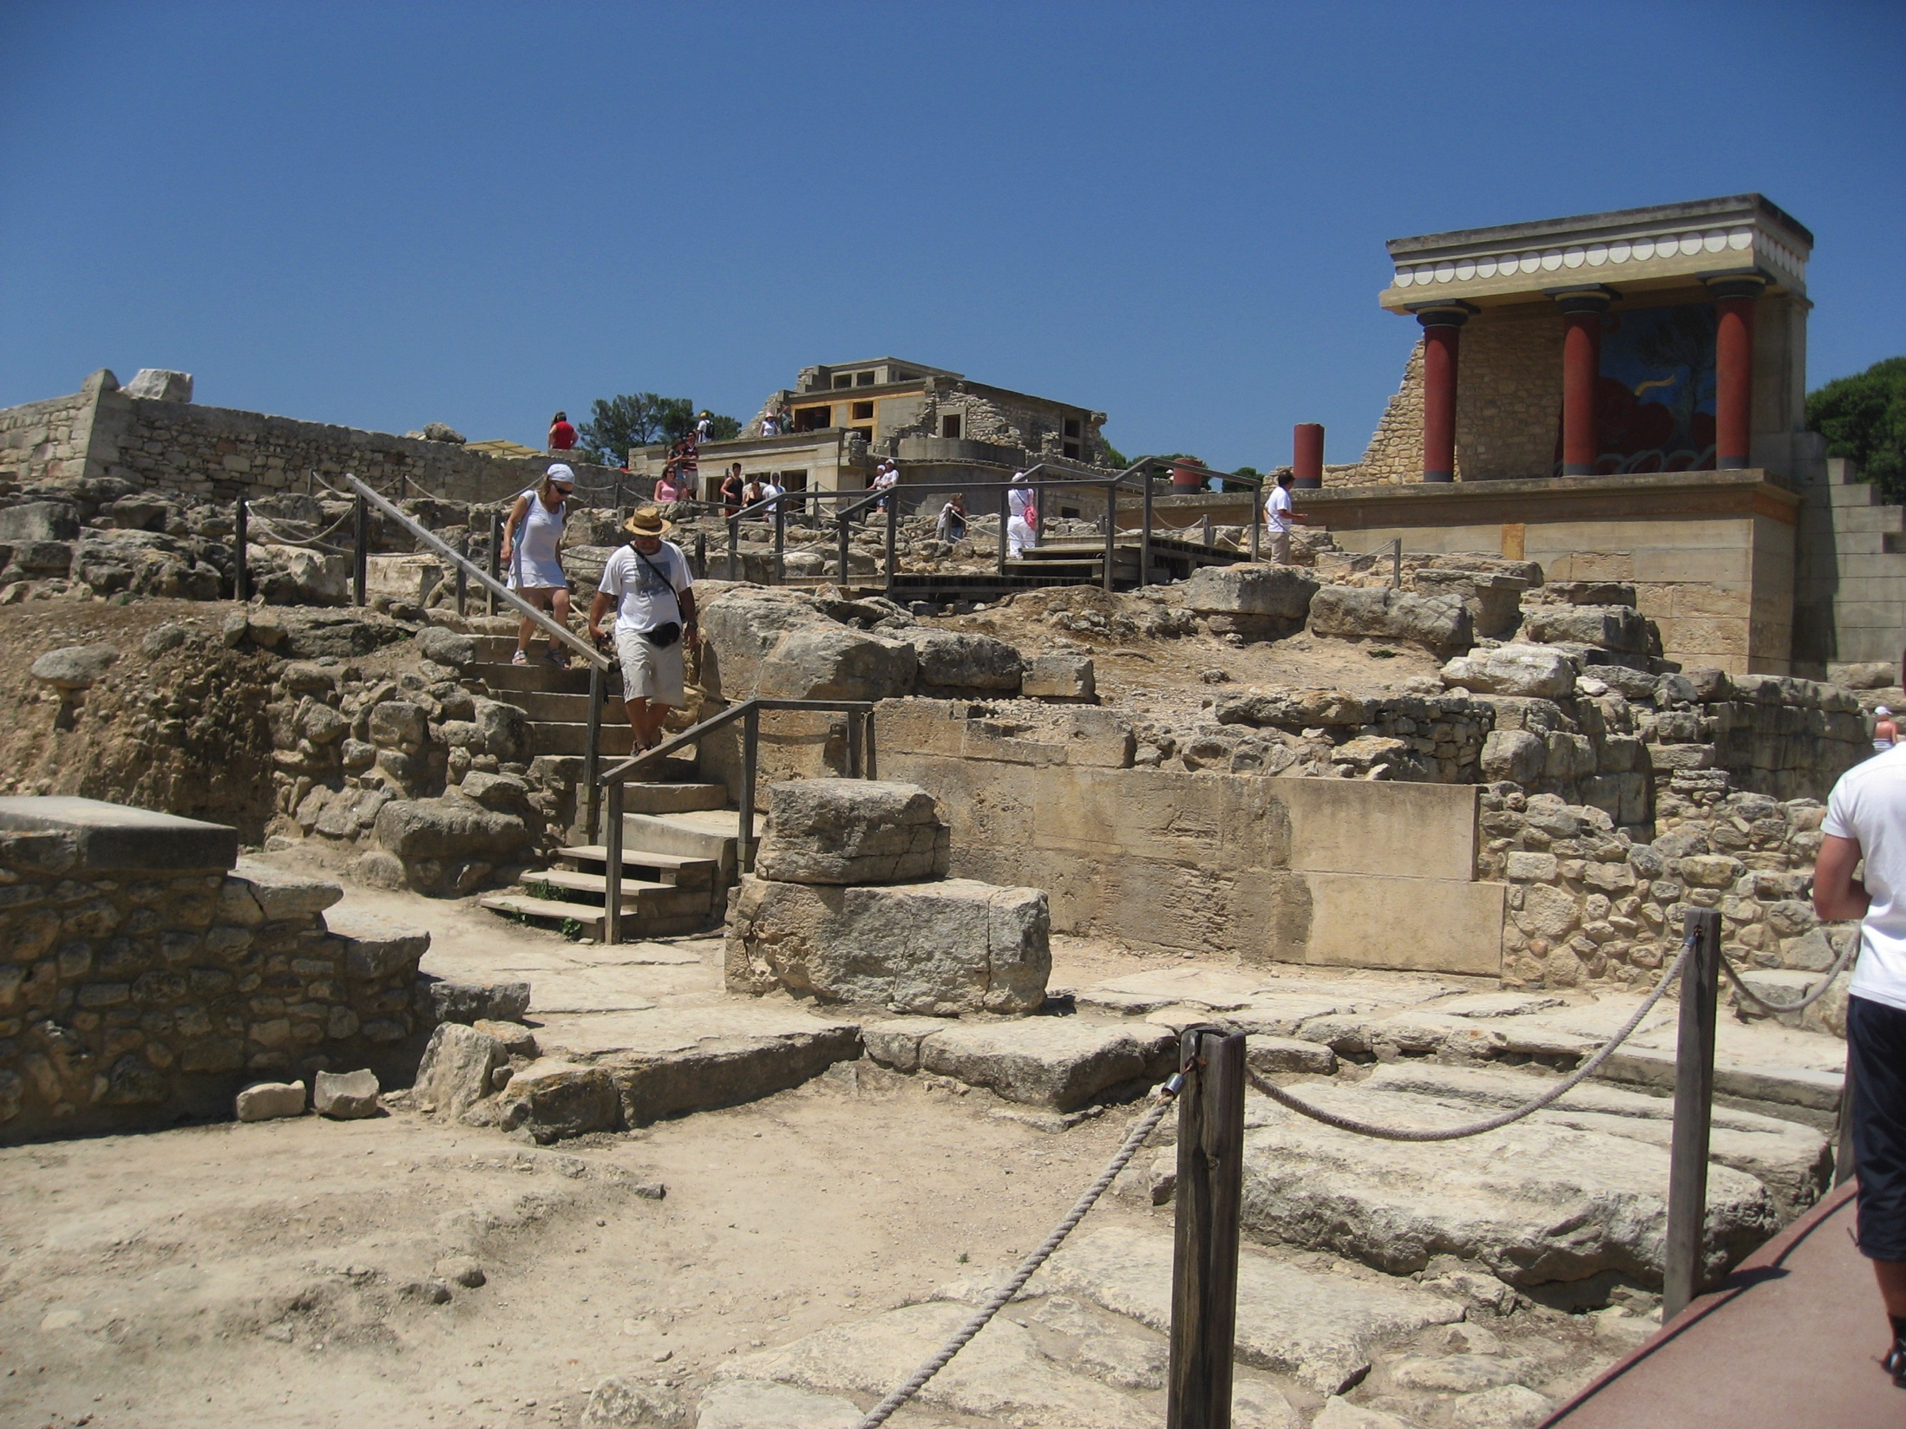

Slide 7
Grekisk ”medeltid” ca 1100-750
Stadsstater: Polis
Färre skriftliga källor, handeln försvinner – grekerna blir mer isolerade
Styrdes av en kung med ett tillhörande råd
Tydligt klassamhälle; aristokrati, bönder, slavar.
Kolonialism i till följd av överbefolkning och svält.
Tyrannerna ca 750-500 fvt
Notes:
Ta ordet medeltid med en nypa salt. Viktiga framsteg görs, även om denna tid ligger mellan två högkulturer, därför medeltid.
Nytt folkslag: Dorier – kanske dem som slår ut Mykene
Var mycket Impopulärt att inte lyda rådet.
Kolonialismen gjorde att bönder försattes i skuld och att aristokratin fick mer pengar. En rikare aristokrati skulle bana vägen för att tyrannerna skulle kunna finnas.
Kvinnor vanliga som slavar i städerna, utanför städerna var det män som arbetade.
Ta upp något om hur krigen gick till, alltså man skövlade bönderna för att svälta ut städerna. Vilka drabbade detta främst? Hoppliterna ny typ av krigare.

Slide 8
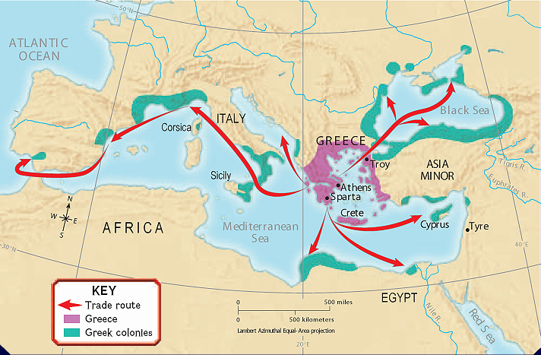
Notes:
Hur kommer det sig att splittrade stadsstater kan komma att hitta någon enhet?
Notera att allt ligger kring vattnet; dels för att det var där man kunde bo, där man kunde ta sig fram: men också att handeln var mycket viktig.

Slide 9
Grekisk ”hoplit”

Slide 10
Grekisk enhet?
Hur kunde grekerna ändå ha sådan enhet trots geografisk och politisk splittring?
Mycket gemensamt
Gemensamt språk
Pengar
Handel
Religion
Idrotten, de olympiska spelen
Hotet från perserna.
Notes:
Hur kommer det sig att splittrade stadsstater kan komma att hitta någon enhet?

Slide 11
Grekisk högkultur ca 750-300 fvt
Filosofi; Sokrates, Platon och sedermera även Aristoteles.
Inflytande även på politik och vetenskap.
”Aristoteles var den siste människan att inneha all världens kunskap”
Lyrik & poesi
Herodotos uppfinner historieskrivningen.
Slavsamhälle! ALLT byggde på att man hade gratis arbetskraft.
Notes:
Lyrik och poesi var väldigt manligt på den här tiden

Slide 12
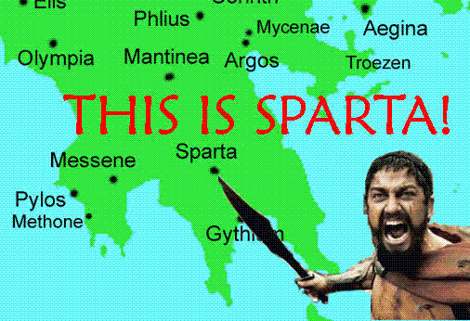
Athen & Sparta
Athen
Aristokratisk demokrati; styrdes av en folkförsamling som ”alla” över 20 fick rösta till. Församlingen valde sedan ”arkonter” som verkställde beslut och lagar.
Kvinnan tog hand om hemmet, hon var alltid under en manlig släkting.
Den manliga aristokratin skulle delta i filosofiska, politiska samtal, dricka vin och skriva poesi.
Sparta
Fokuserade på krig, militärstat. Man levde enkelt (spartansk).
Styrdes av två kungar, med ett tillhörande råd.
Pojkarna togs vid 7 års ålder och sattes i militärskola
Blev vid 30 års ålder fullvärdig medborgare (om du var soldat!)
Kvinnans uppgift var att föda starka barn, varför även hon fick gymnastisk träning. Hade i och med det större frihet än i Athen.
Notes:
Finns flera stora stadsstater; Korinth och Thebe till exempel
Sparta: Hade dessutom ett viktigt ämbete; eforer som var 5 st. Dessa kunde exempelvis avsätta kungarna. Rådet valde dessa eforer. Rådet bestod av medborgare på över 60 år.

Slide 13
Peloponnesiska kriget & perserkriget
Peloponnesiska kriget, 400-talet.
Mellan Athen & Sparta med allierade.
Konsekvensen blev att Athen förlorade sin stora maktställning i den grekiska övärlden.
Perserkriget
Perserna invaderar grekiska öriket, belägrar grekiska städer. Man lyckas slå tillbaka perserna.
Konsekvensen blev att grekerna blev mycket svagare av att ha slagits mot varandra och mot perserna.

Slide 14
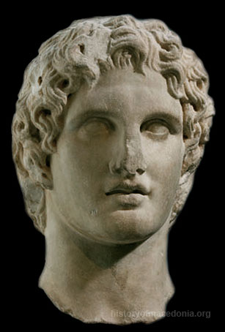
Alexander den Store
Duktig härförare; hade haft Aristoteles som lärare.
De makedonska ”phalanxerna”
Blandar grekisk och persisk kultur vilket man kallar hellenistisk kultur.
Dör i feber 33 år gammal.
Hans rike delas upp mellan hans generaler.

Slide 15
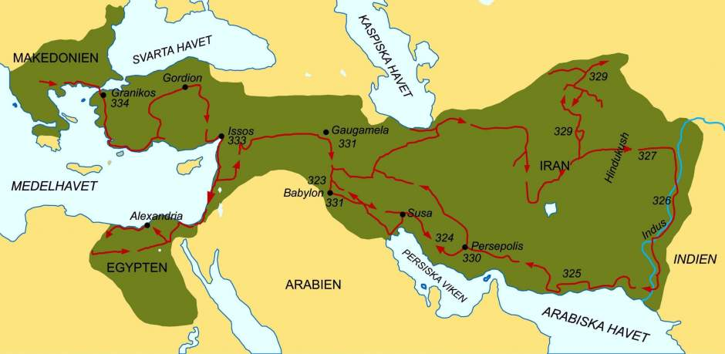
Alexanders imperium

